Slide 2
Car plate 외곽선 추출
목적 : Car plate의 외곽선을 알 경우, 장점이 많다. 1. Car plate 영역만 좀 더 높은 품질의 dewarp를 할 수 있으므로, 전체 영역을 높은 품질로 dewarp하지 않아도 됨.
2. 번호인식 시 사용되는 Resource를 줄일 수 있음. a. 숫자를 인식하는 영역이 선택영역에서 Car plate 영역으로 좁아짐. b. Car plate의 크기를 통해 숫자의 크기를 유추할 수 있으므로 숫자 인식이 편해짐.
3. 번호 인식 오류를 막을 수 있음. Car plate의 앵커의 그림자에 의해 숫자를 오 인식하는 것을 막을 수 있음.
4. 외곽선 추출 과정에서 Car plate의 type을 유추할 수 있음(한 줄, 두 줄, 한 줄 꺽인 것)

Slide 3
방법
외곽선 상의 한 점을 찾음. 낮은 품질의 dewarp(어느정도 수평을 맞추기 위해) -> edge의 분포와 직선으로 숫자 영역을 추출 -> 숫자 영역의 중앙점을 찾음. -> 아래 부분의 edge 상의 한 점을 찾음. -> 이 점과 대응하는 원본에서의 대응점을 찾음.
원본에서 외곽선을 따냄.
외곽선을 이루는 점들로만 dewarp 하여 이를 통해 직선 검출.
직선이 만나는 점들을 통해, plate의 type을 유추.

Slide 4
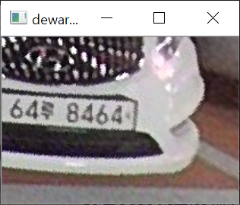
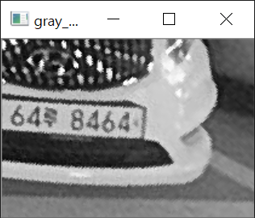
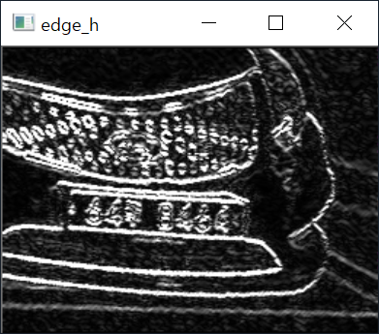
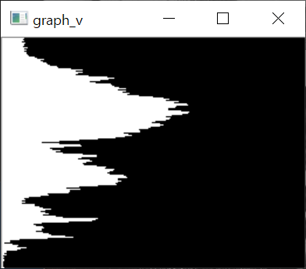
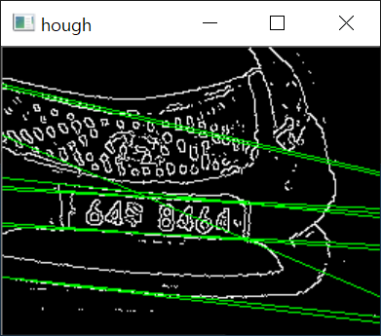
edge의 분포와 직선으로 숫자 영역을 추출
Edge의 분포만으로는 plate영역을 유추하기 어렵다. 왼쪽 사진과 같이 plate가 아닌데도, edge가 많은 영역이 있을 수 있다.
Plate영역의 후보를 만들고, 이들로 직선을 찾아보자. 수평선에 가까운 직선이 검출된다면 plate일 가능성이 높다.

Slide 5
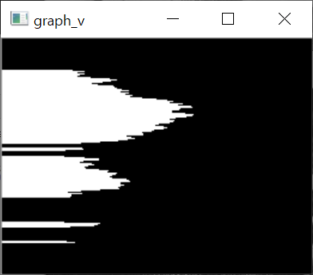
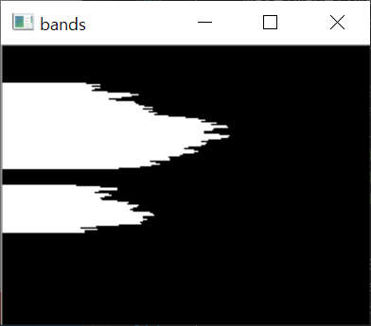
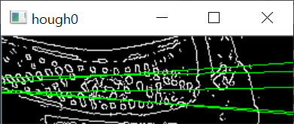
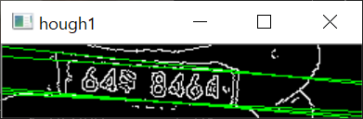
count > 50
height > 15
plate 가능성이 있는 두 영역에서 각각 직선을 검출해 보자.
(해당 영역별로)
왼편에 위 그림 같은 경우는 제외시키고 아래 경우는 OK해야 한다. 직선을 이루는 점들의 연결성을 체크해보면 어떨까?

Slide 6
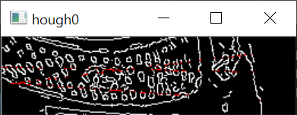
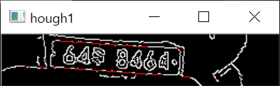

Slide 7
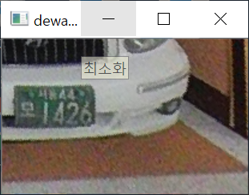
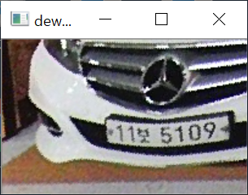
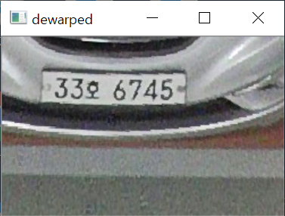
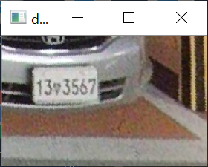
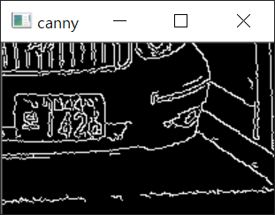
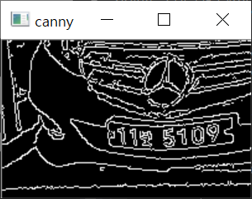
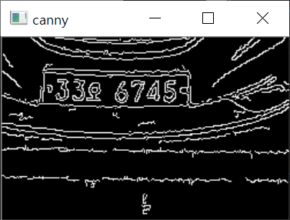
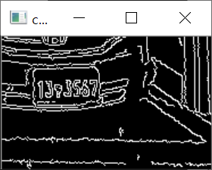

Slide 8
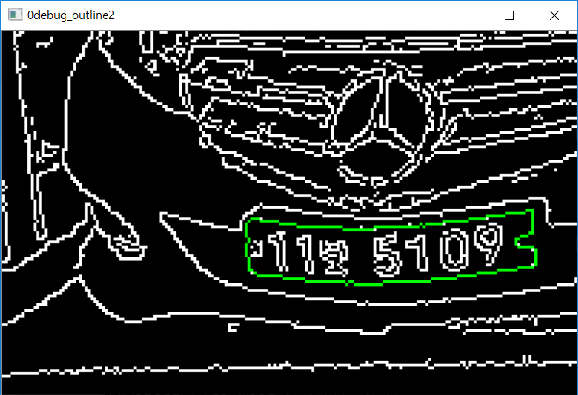
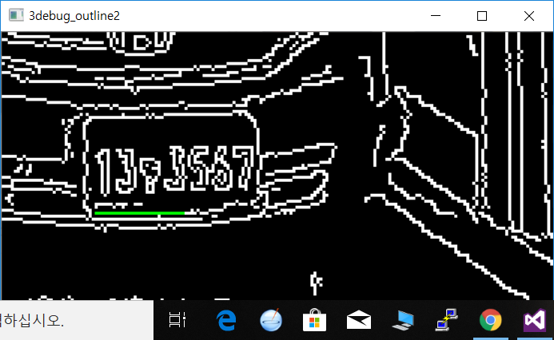
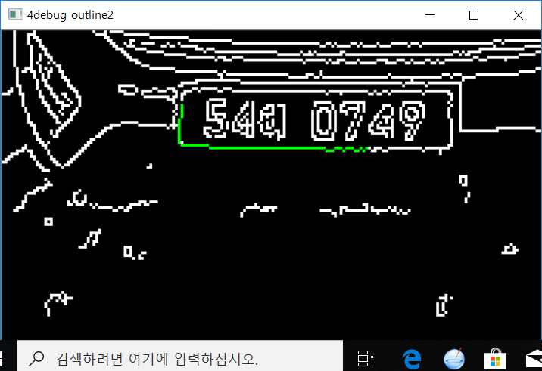
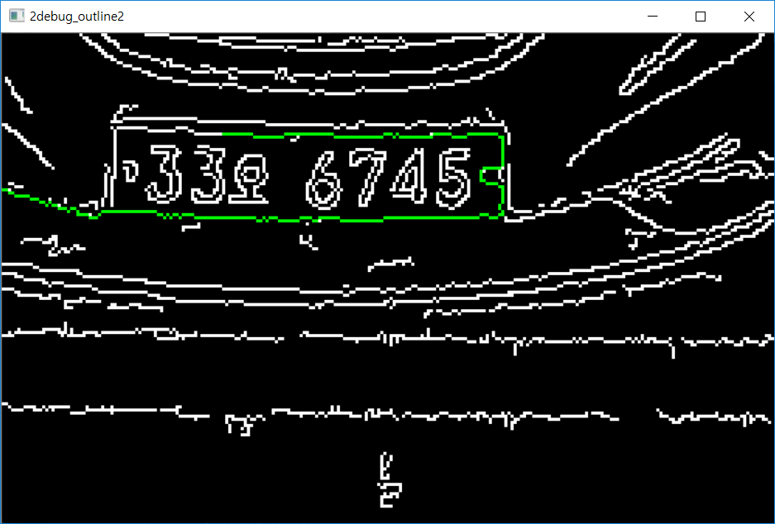
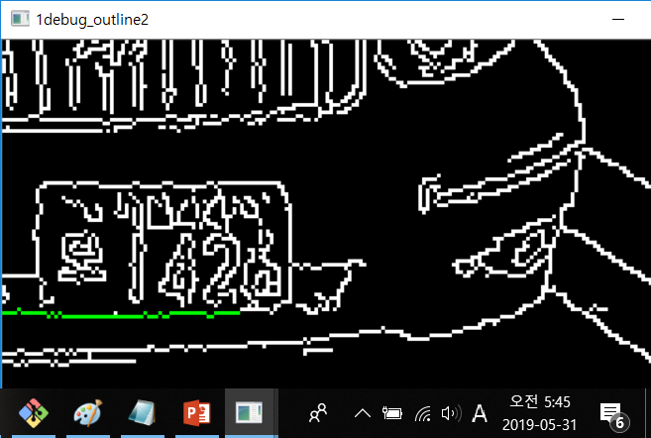
끊어진 경우
-> 한번 더 나아가면 해결됨.
끊어진 경우
->

